Slide 1
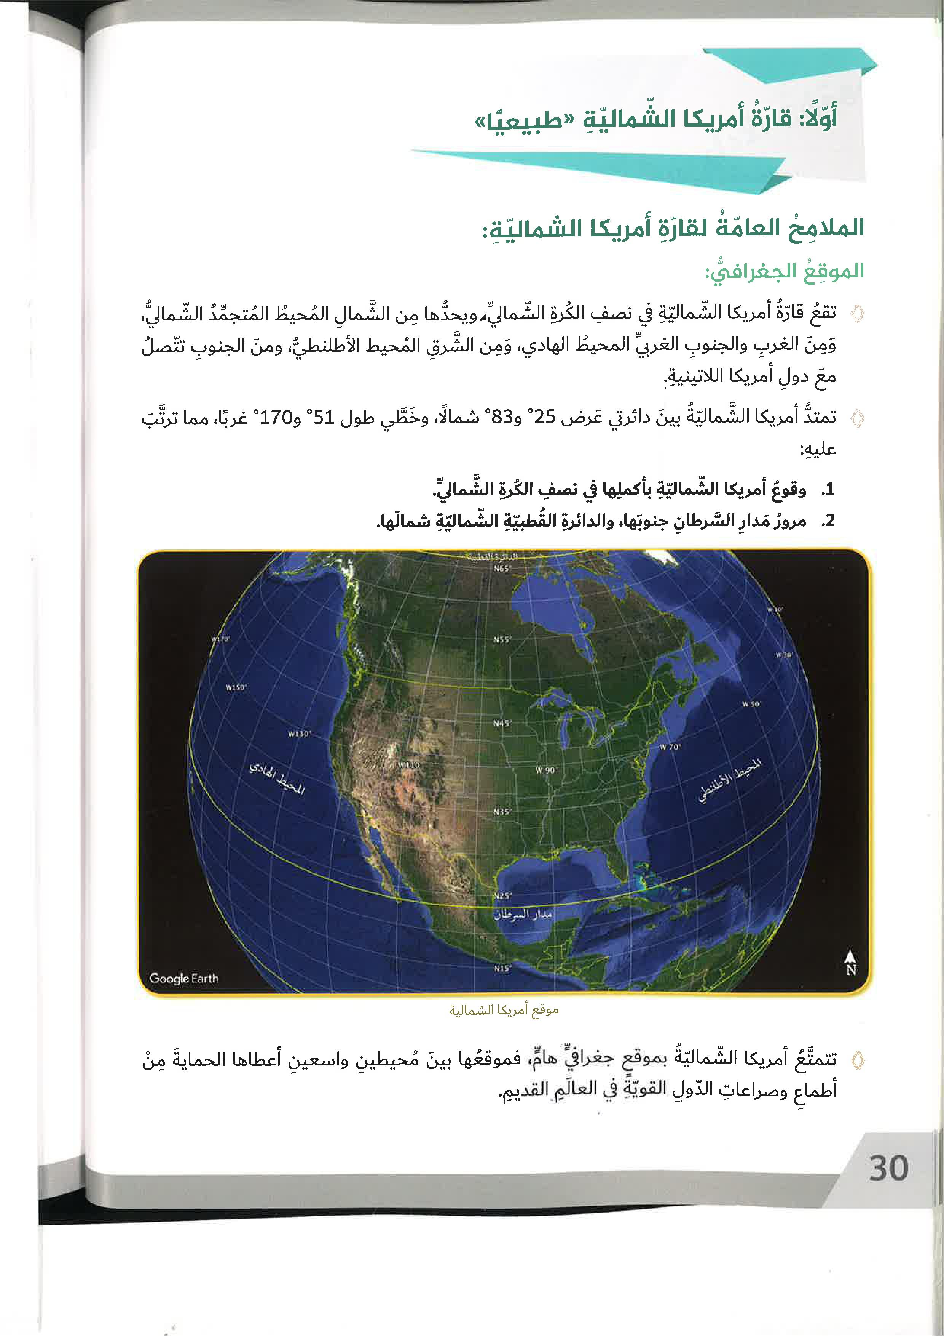

Slide 2
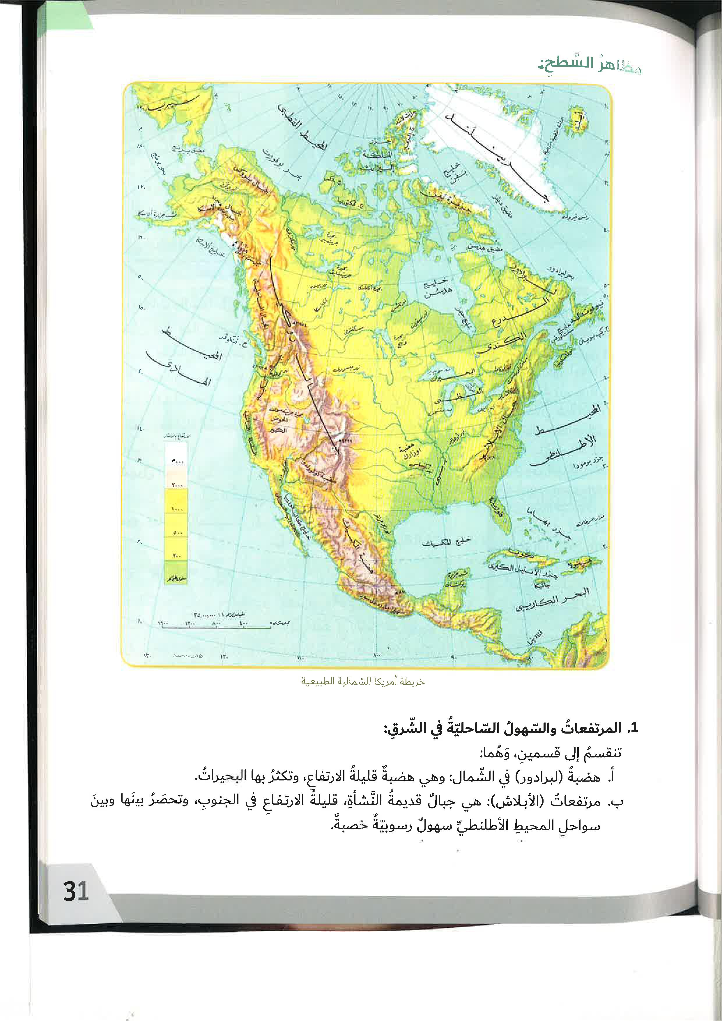

Slide 3
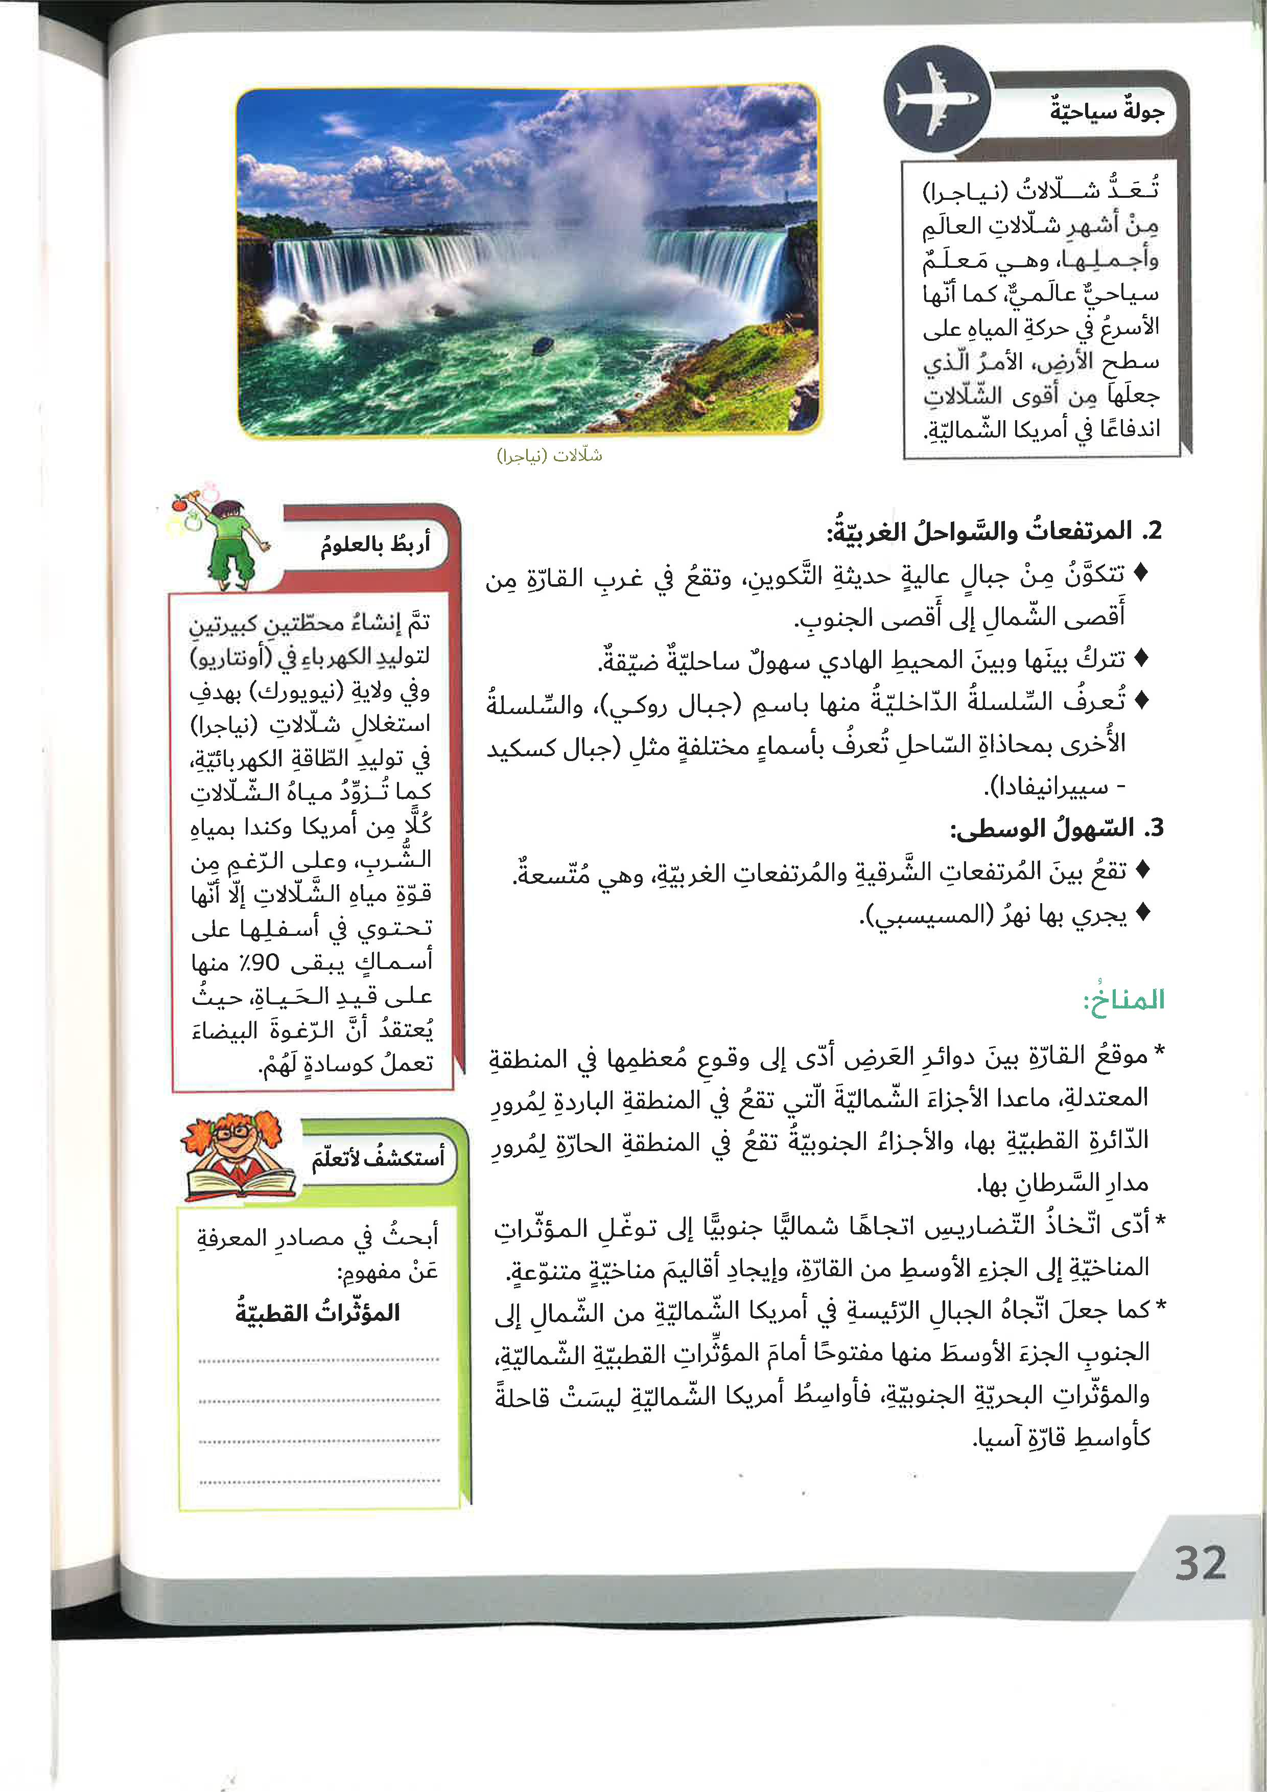

Slide 4
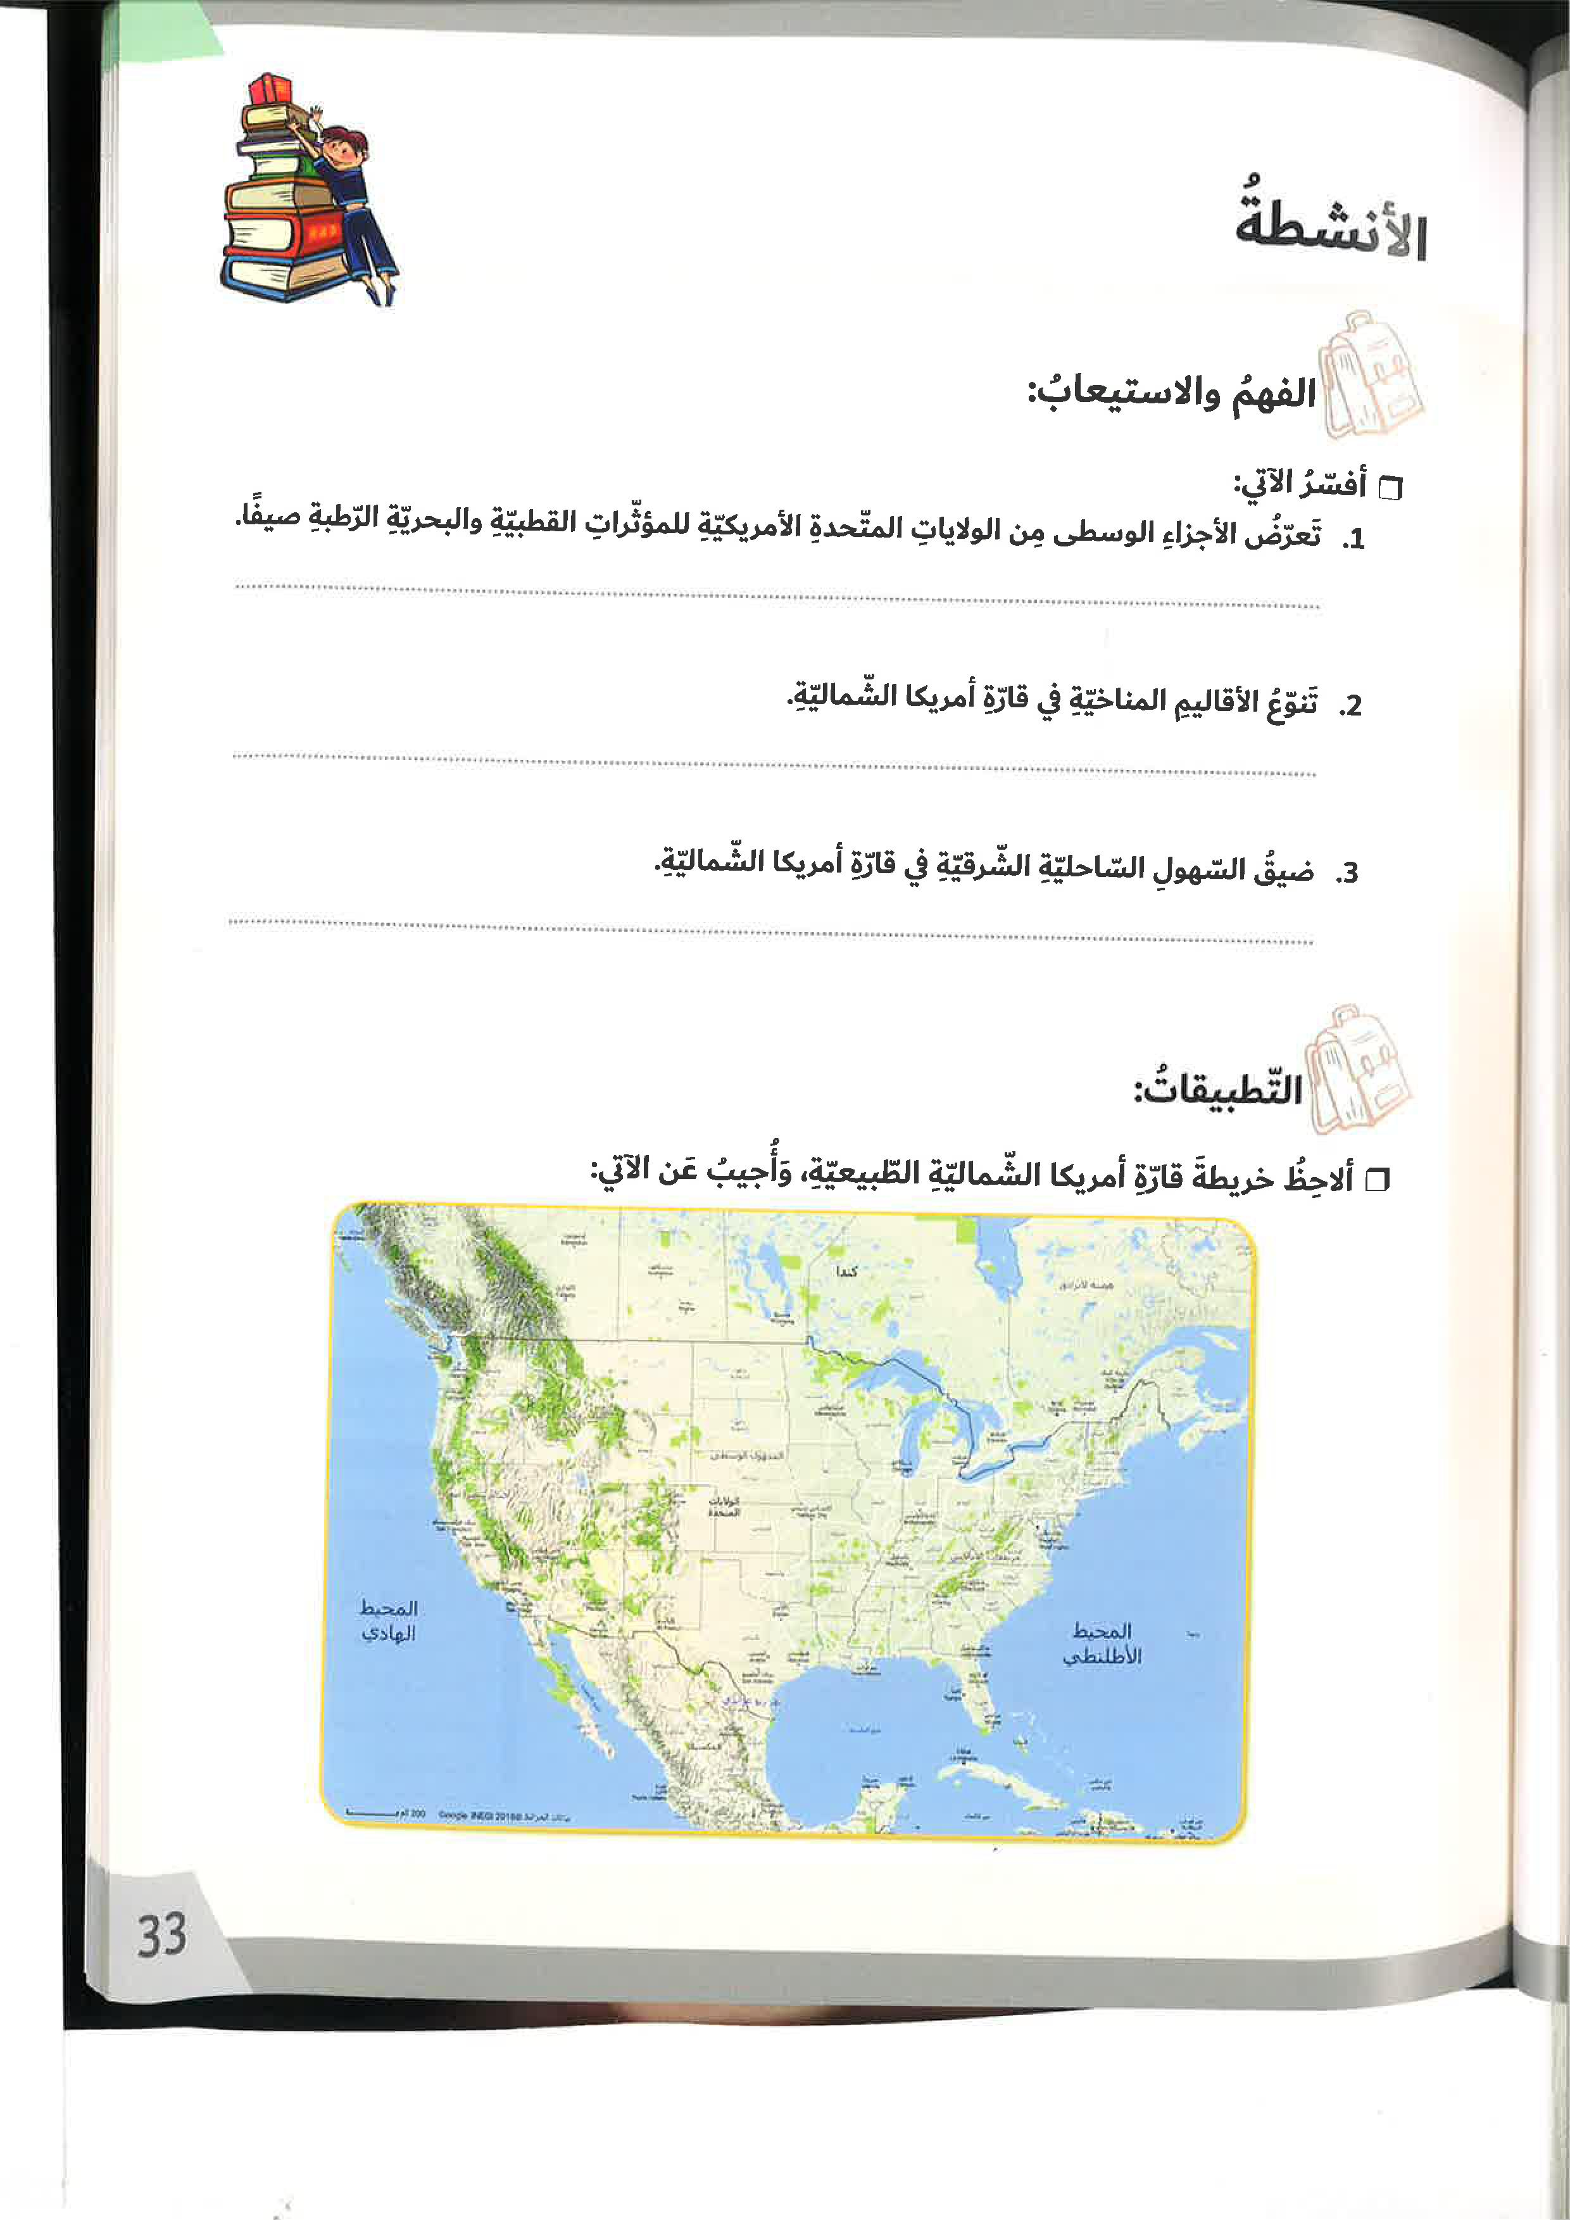
اتجاه الجبال من الشمال إلى الجنوب أما الوسط مفتوح للمؤثرات القطبية
موقعها الجغرافي – اتساع المساحة –تنوع التضاريس
قرب الجبال من الساحل

Slide 5
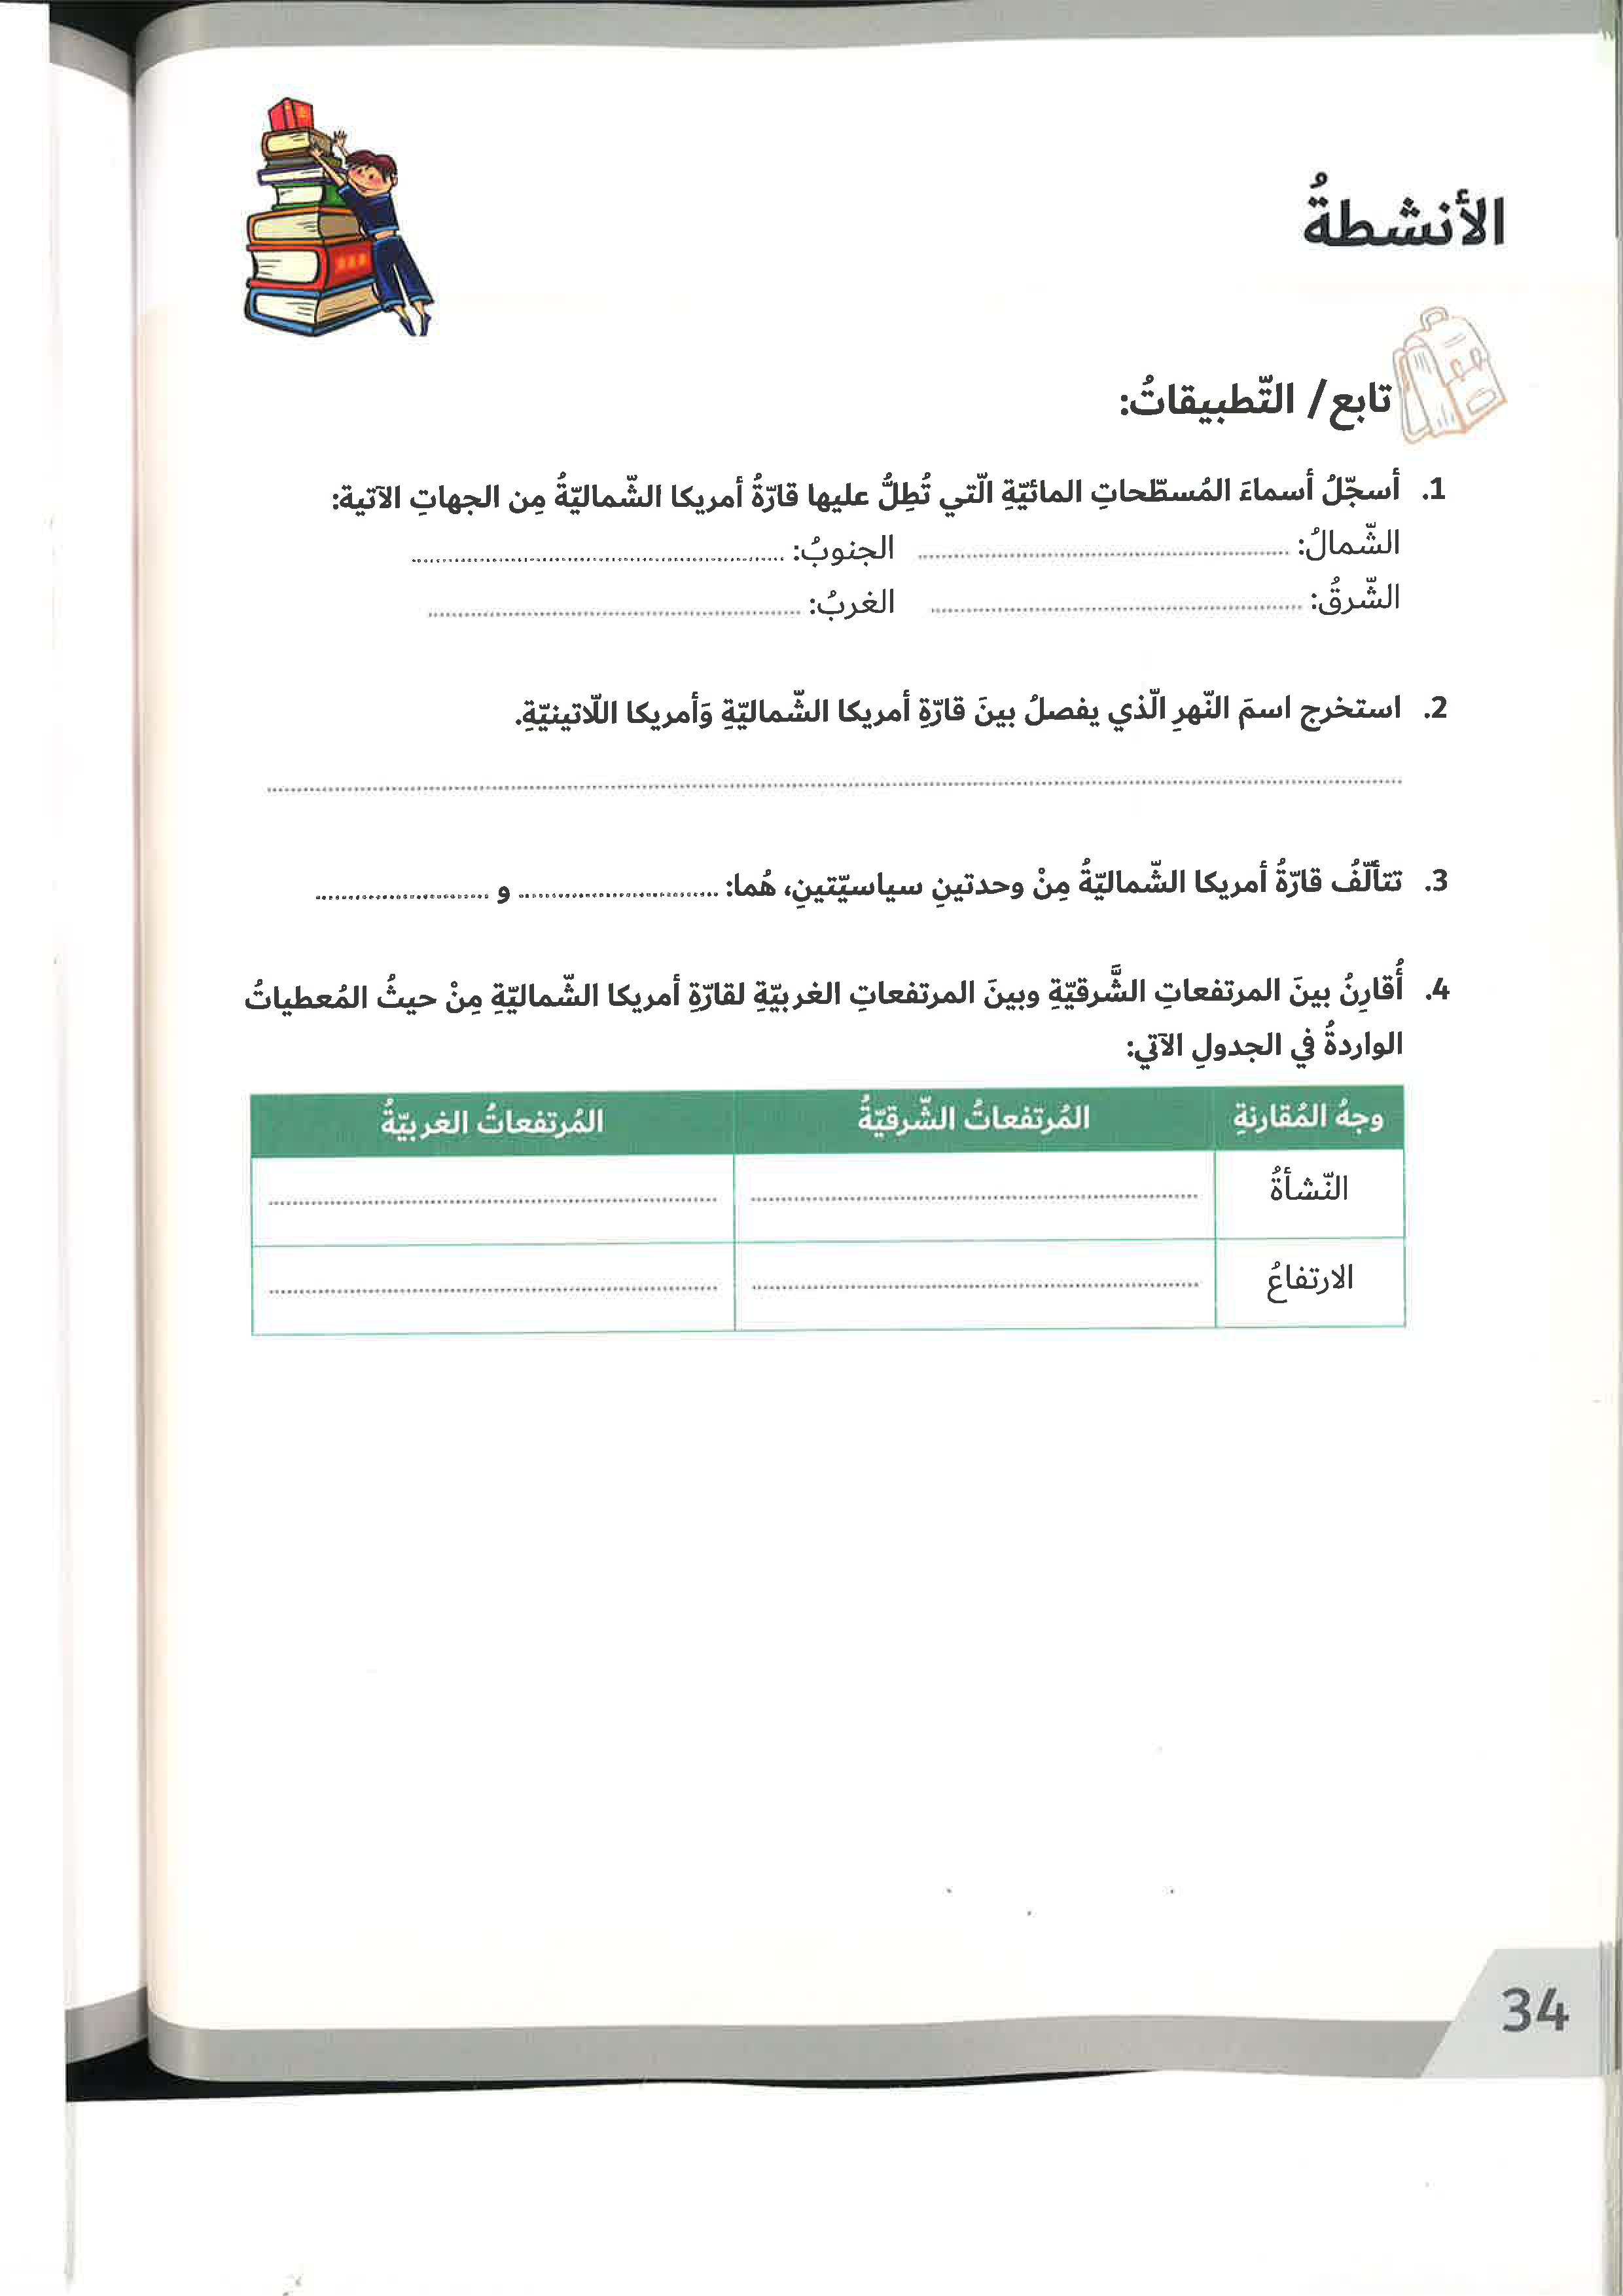
خليج المكسيك
المحيط المتجمد الشمالي
المحيط الهادي
المحيط الأطلنطي
نهر ريوجراند
الولايات المتحدة الأمريكية
كندا
حديثة النشأة
قديمة النشأة
عالية الإرتفاع ذ
قليلة الإرتفاع

Slide 6
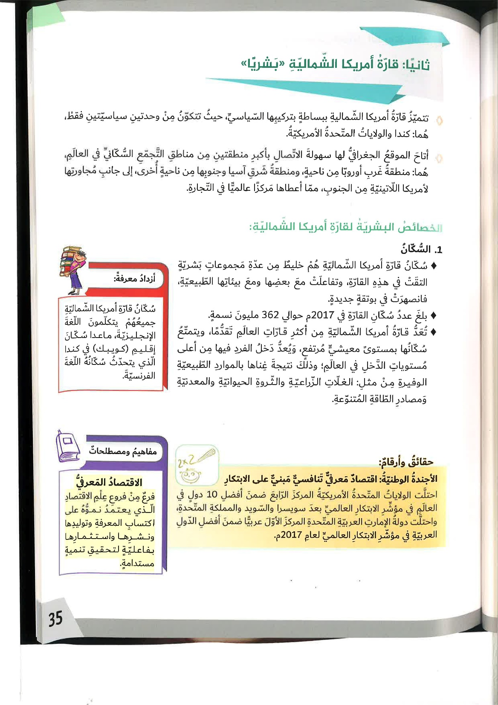

Slide 7
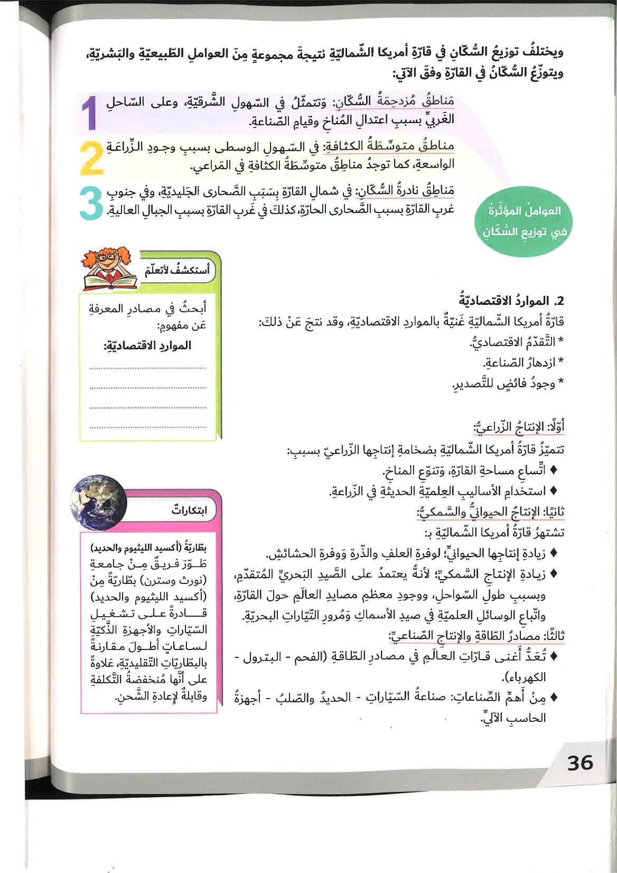

Slide 8
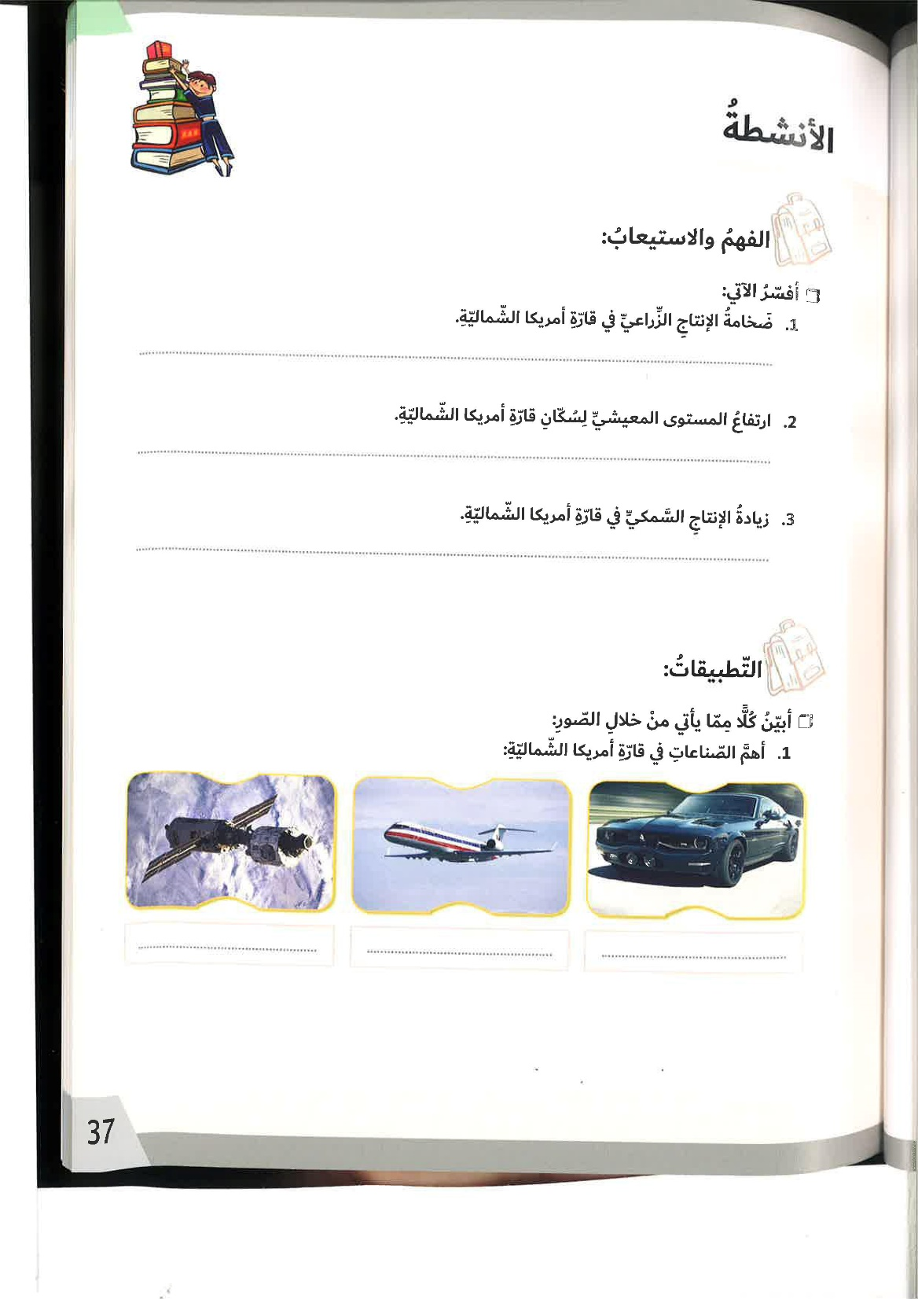
اتساع مساحة القارة – تنوع المناخ والتضاريس – استخدام الأساليب الحديثة
غنى القارة بالموارد الطبيعية والموارد المعدنية – تقدم القارة
الإعتماد على الصيد البحري المتقدم – طول سواحل القارة – اتباع الوسائل العلمية في الصيد
الأقمار الصناعية
الطائرات
السيارات

Slide 9
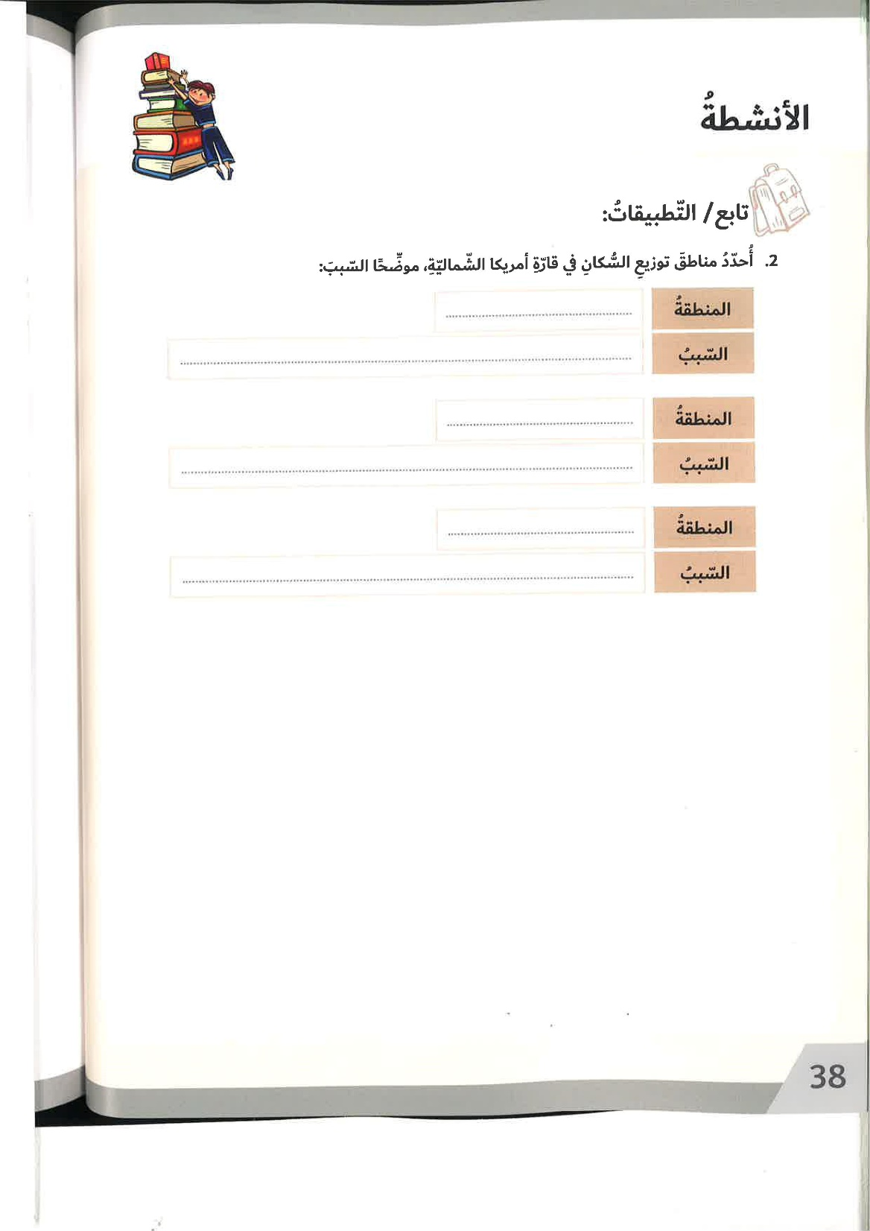
السهول الشرقية والساحل الغربي مزدحم بالسكان
اعتدال المناخ – قيام الصناعة – قيام التجارة
السهول الوسطى متوسط الكثافة
الزراعة الواسعة –ومناطق متوسطة الكثافة في المراعي
شمال القارة نادر الكثافة
وجود الصحاري الجليدية

Slide 10
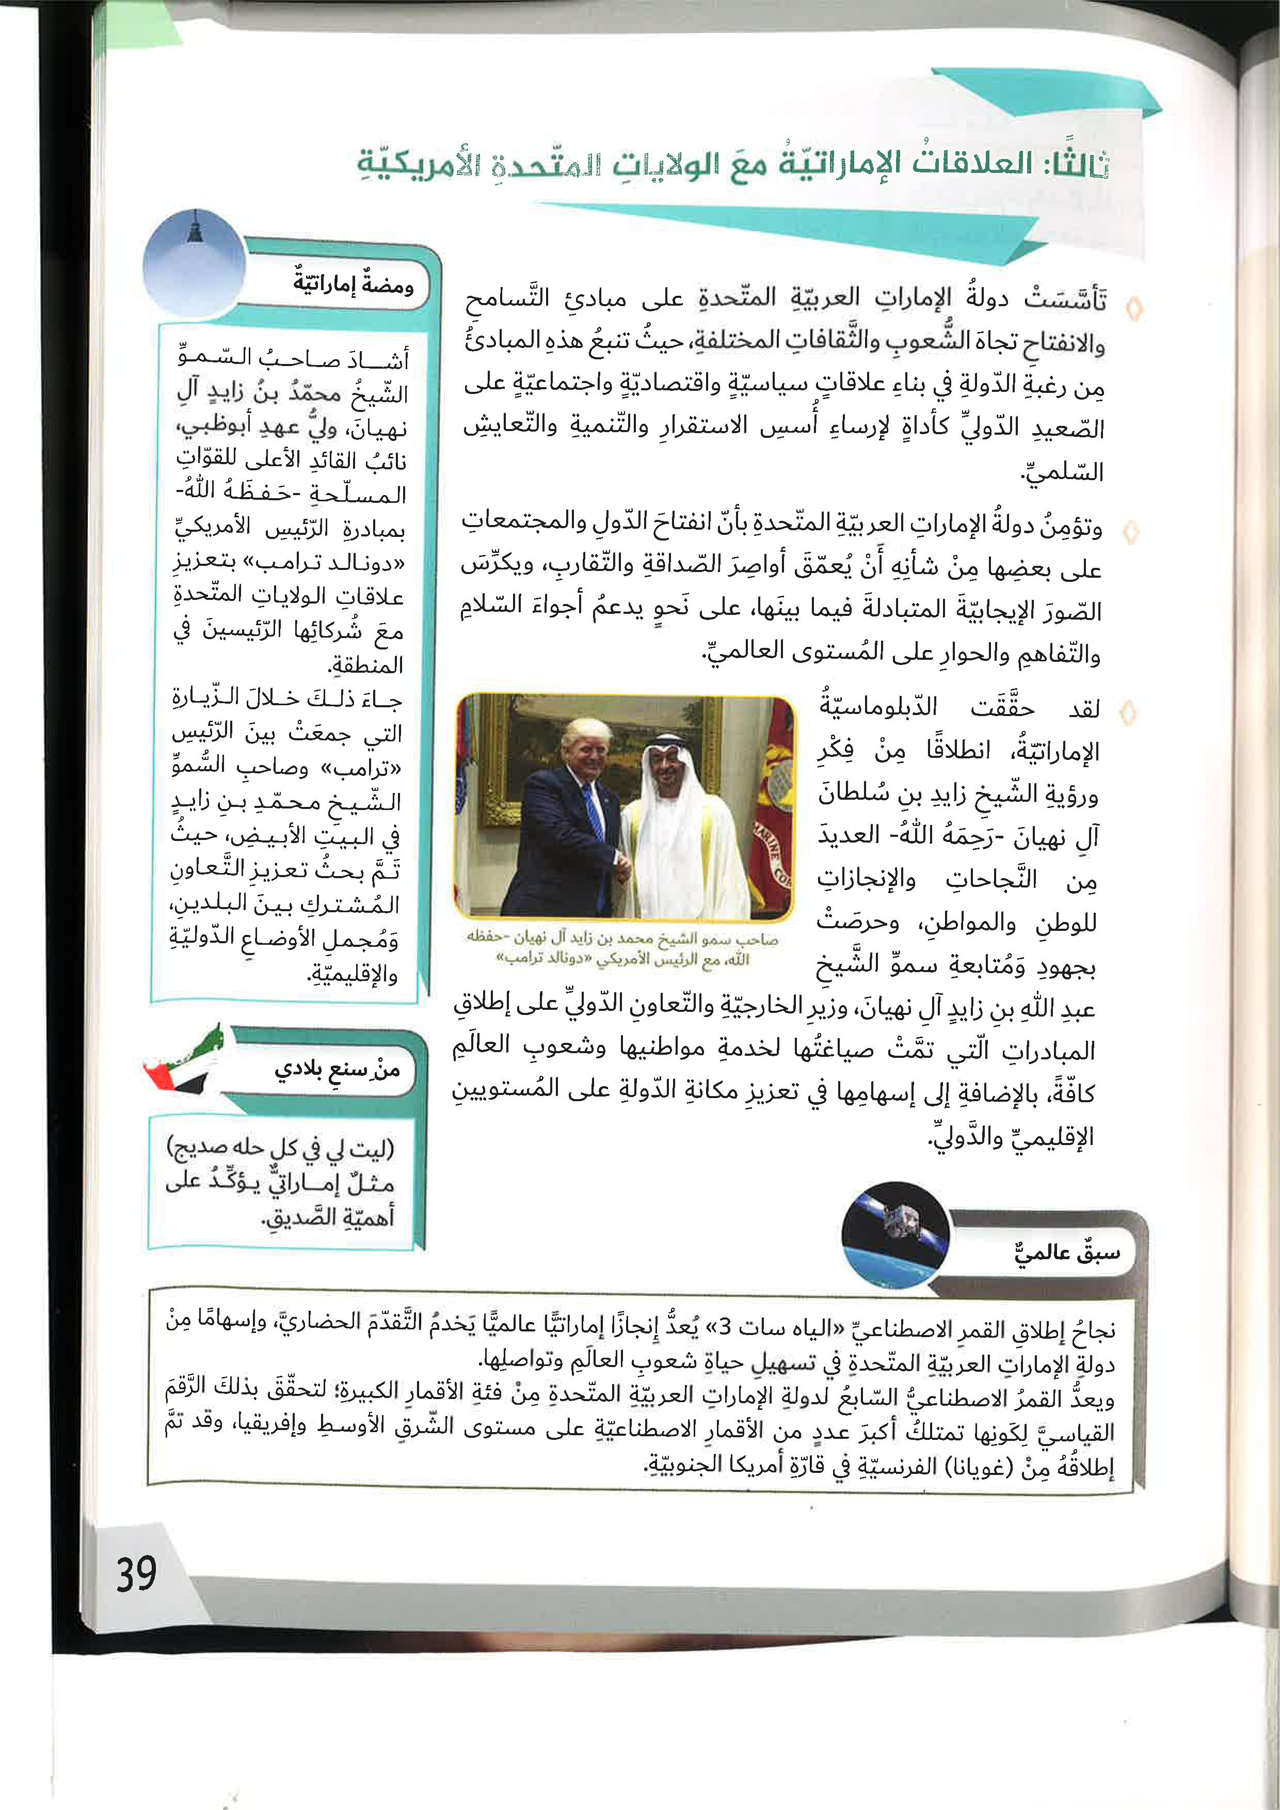

Slide 11
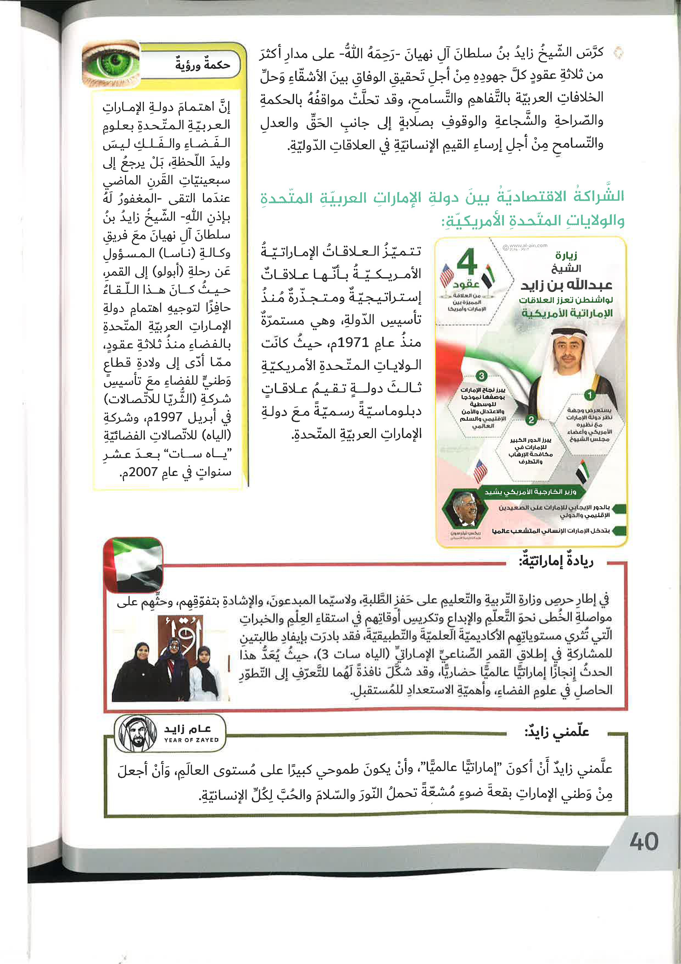

Slide 12
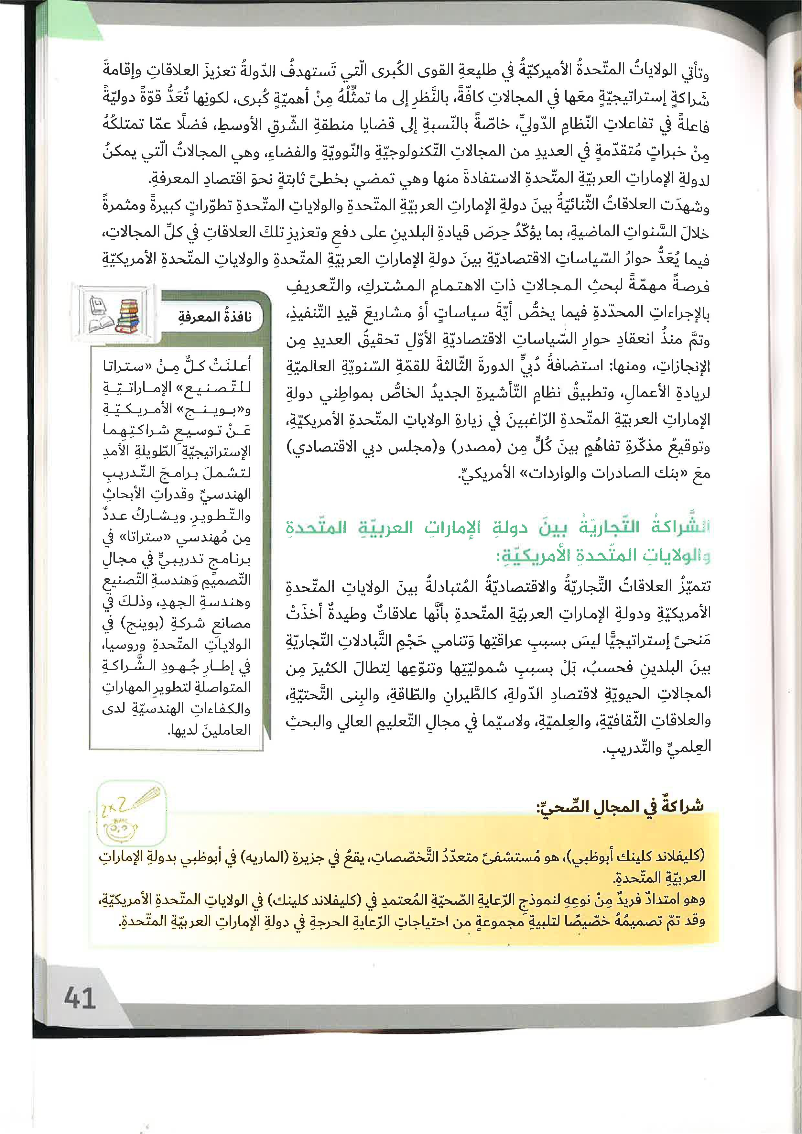

Slide 13
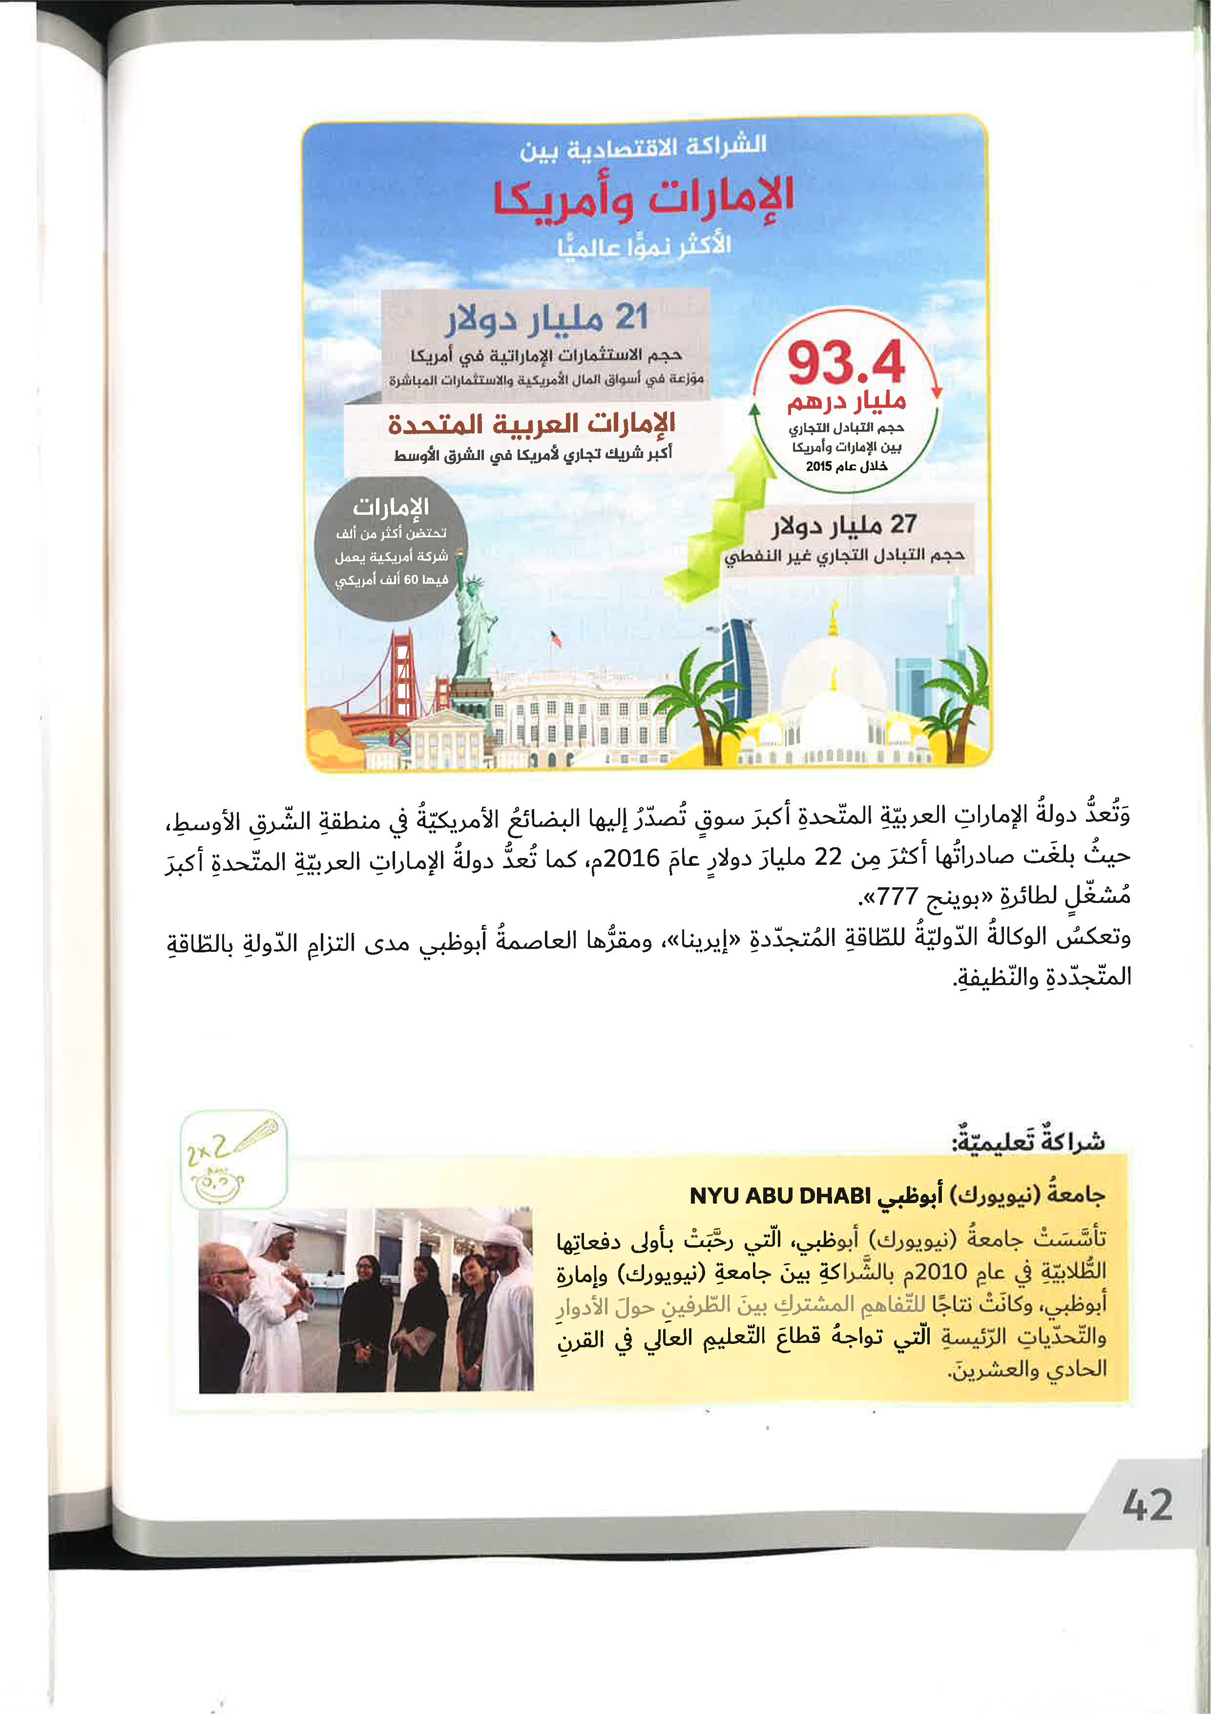

Slide 14
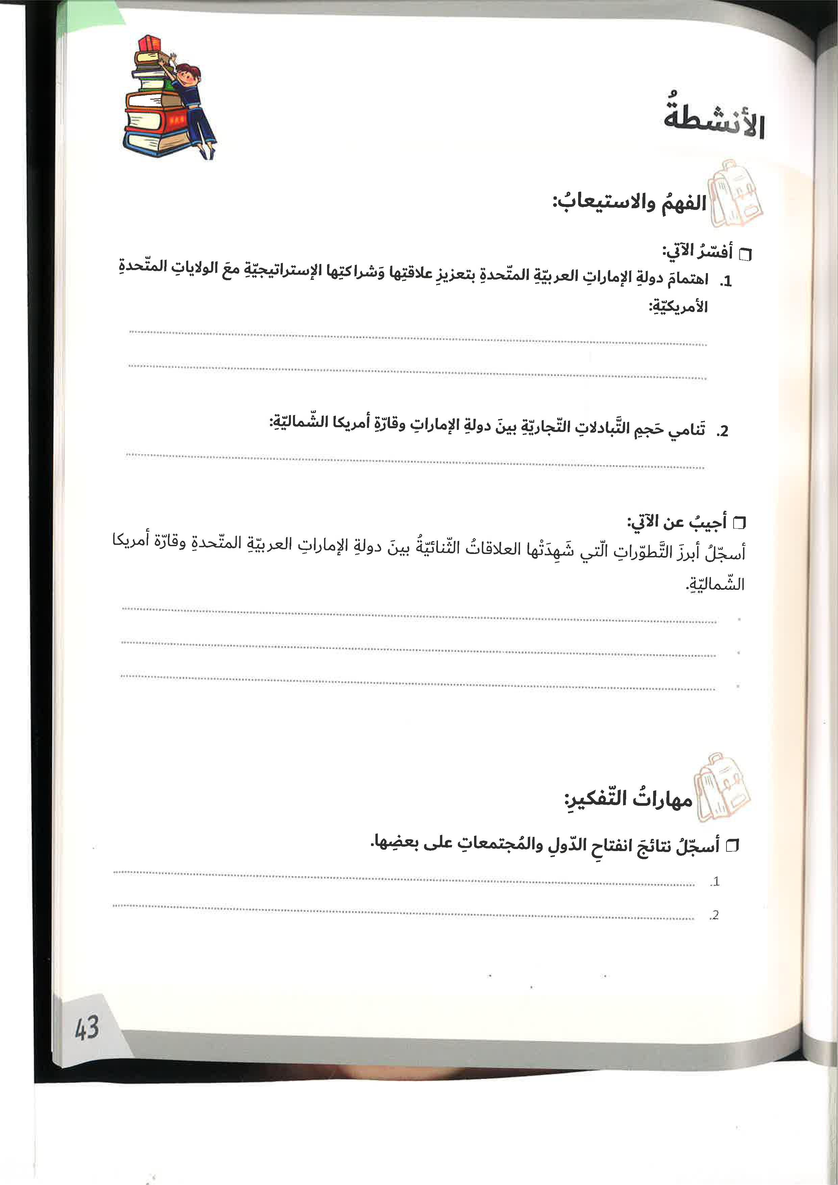
الانفتاح على الثقافات والحضارات الأخرى
تعميق أواصر الصداقة والتقارب
العلاقة الوطيدة التي تجمع البلدين
استضافة دبي للدورة الثالثة للقمة السنوية العالمية لريادة الأعمال
تطبيق نظام التأشيرة الجديد الخاص بمواطني الإمارات.
توقيع مذكرة تفاهم بين كل من مصدر ومجلس دبي الإقتصادي
التبادل التجاري والثقافي والتكنولوجي
انتشار السلام بين الدول.

